Slide 1


ĐẠI HỌC ĐIỆN LỰC
KHOA CÔNG NGHỆ THÔNG TIN
BẢO VỆ ĐỒ ÁN TỐT NGHIỆP
Đề tài:
THIẾT KẾ VÀ XÂY DỰNG HỆ THỐNG QUẢN LÝ NHÂN SỰ TRÊN NỀN TẢNG ASP.NET CORE
Sinh viên thực hiện: Nguyễn Trọng Quý

Slide 2

Nội Dung Chính
1. Lý do chọn đề tài
2. Mục tiêu đề tài
3. Kiến trúc hệ thống
4. Quản trị dữ liệu
5. Giao diện người dùng
6. Các chức năng chính
7. Hạn chế và Hướng phát triển

Slide 3
Lý do chọn đề tài
  Thực trạng còn nhiều hạn chế
    Quản lý nhân sự thủ công, rời rạc (Excel, hồ sơ giấy)
    Khó đồng bộ dữ liệu giữa hành chính – kế toán
    Dễ sai sót trong chấm công, tính lương, bảo hiểm
    Quy trình rườm rà, tốn thời gian và chi phí vận hành
  Xu hướng và yêu cầu tất yếu
    Chuyển đổi số trong quản trị nhân sự (e-HRM)
    Nhu cầu hệ thống quản lý tự động – tập trung – chính xác
    Đảm bảo minh bạch và tuân thủ pháp luật lao động

Slide 4
2.Mục tiêu đề tài
  Xây dựng hệ thống quản lý nhân sự
  Số hóa hồ sơ, chấm công, tính lương và bảo hiểm
  Tự động hóa nghiệp vụ, nâng cao hiệu quả quản trị
  Báo cáo – thống kê hỗ trợ ra quyết định

Slide 5
3.Kiến trúc hệ thống (Backend) ASP.NET Core & Web API
1. Nền tảng ASP.NET Core: Hiệu năng và Sự ổn định
  Đa nền tảng: Vận hành linh hoạt (Windows, Linux, Docker).
  Async/Await: Tối ưu hóa xử lý truy vấn dữ liệu lớn (Lương, Chấm công).
  HTTP Methods: Chuẩn hóa thao tác dữ liệu (GET, POST, PUT, DELETE).
  Security Pipeline: Kiểm soát tập trung (Authentication & Authorization).
  Data Annotations: Ràng buộc dữ liệu "sạch" ngay tại lớp Controller.

Slide 6
4.Quản trị dữ liệu (SQLServer)
  EF Core: Quản trị thông minh
    Code First & Migration: Đồng bộ cấu trúc DB trực tiếp từ mã nguồn C#.
    Unit of Work: Đảm bảo nhất quán dữ liệu trong mọi tác vụ nghiệp vụ.
  LINQ (EF Core): Ưu tiên An toàn & Tốc độ phát triển cho các tác vụ CRUD.
  Dapper: Tối ưu Hiệu năng thô cho báo cáo lương/công quy mô lớn

Slide 7
5.Giao diện người dùng (NEXT.JS)
Hiệu năng & Trải nghiệm (Performance & UX)
  SSR & SSG: Kết xuất tối ưu (Server-side & Static), giúp tải trang siêu nhanh cho mọi loại dữ liệu (lương biến động, quy định tĩnh).
  Component-based: Thiết kế theo thành phần giúp giao diện nhất quán, dễ bảo trì và tái sử dụng cao (bảng, form, nút).

Slide 8
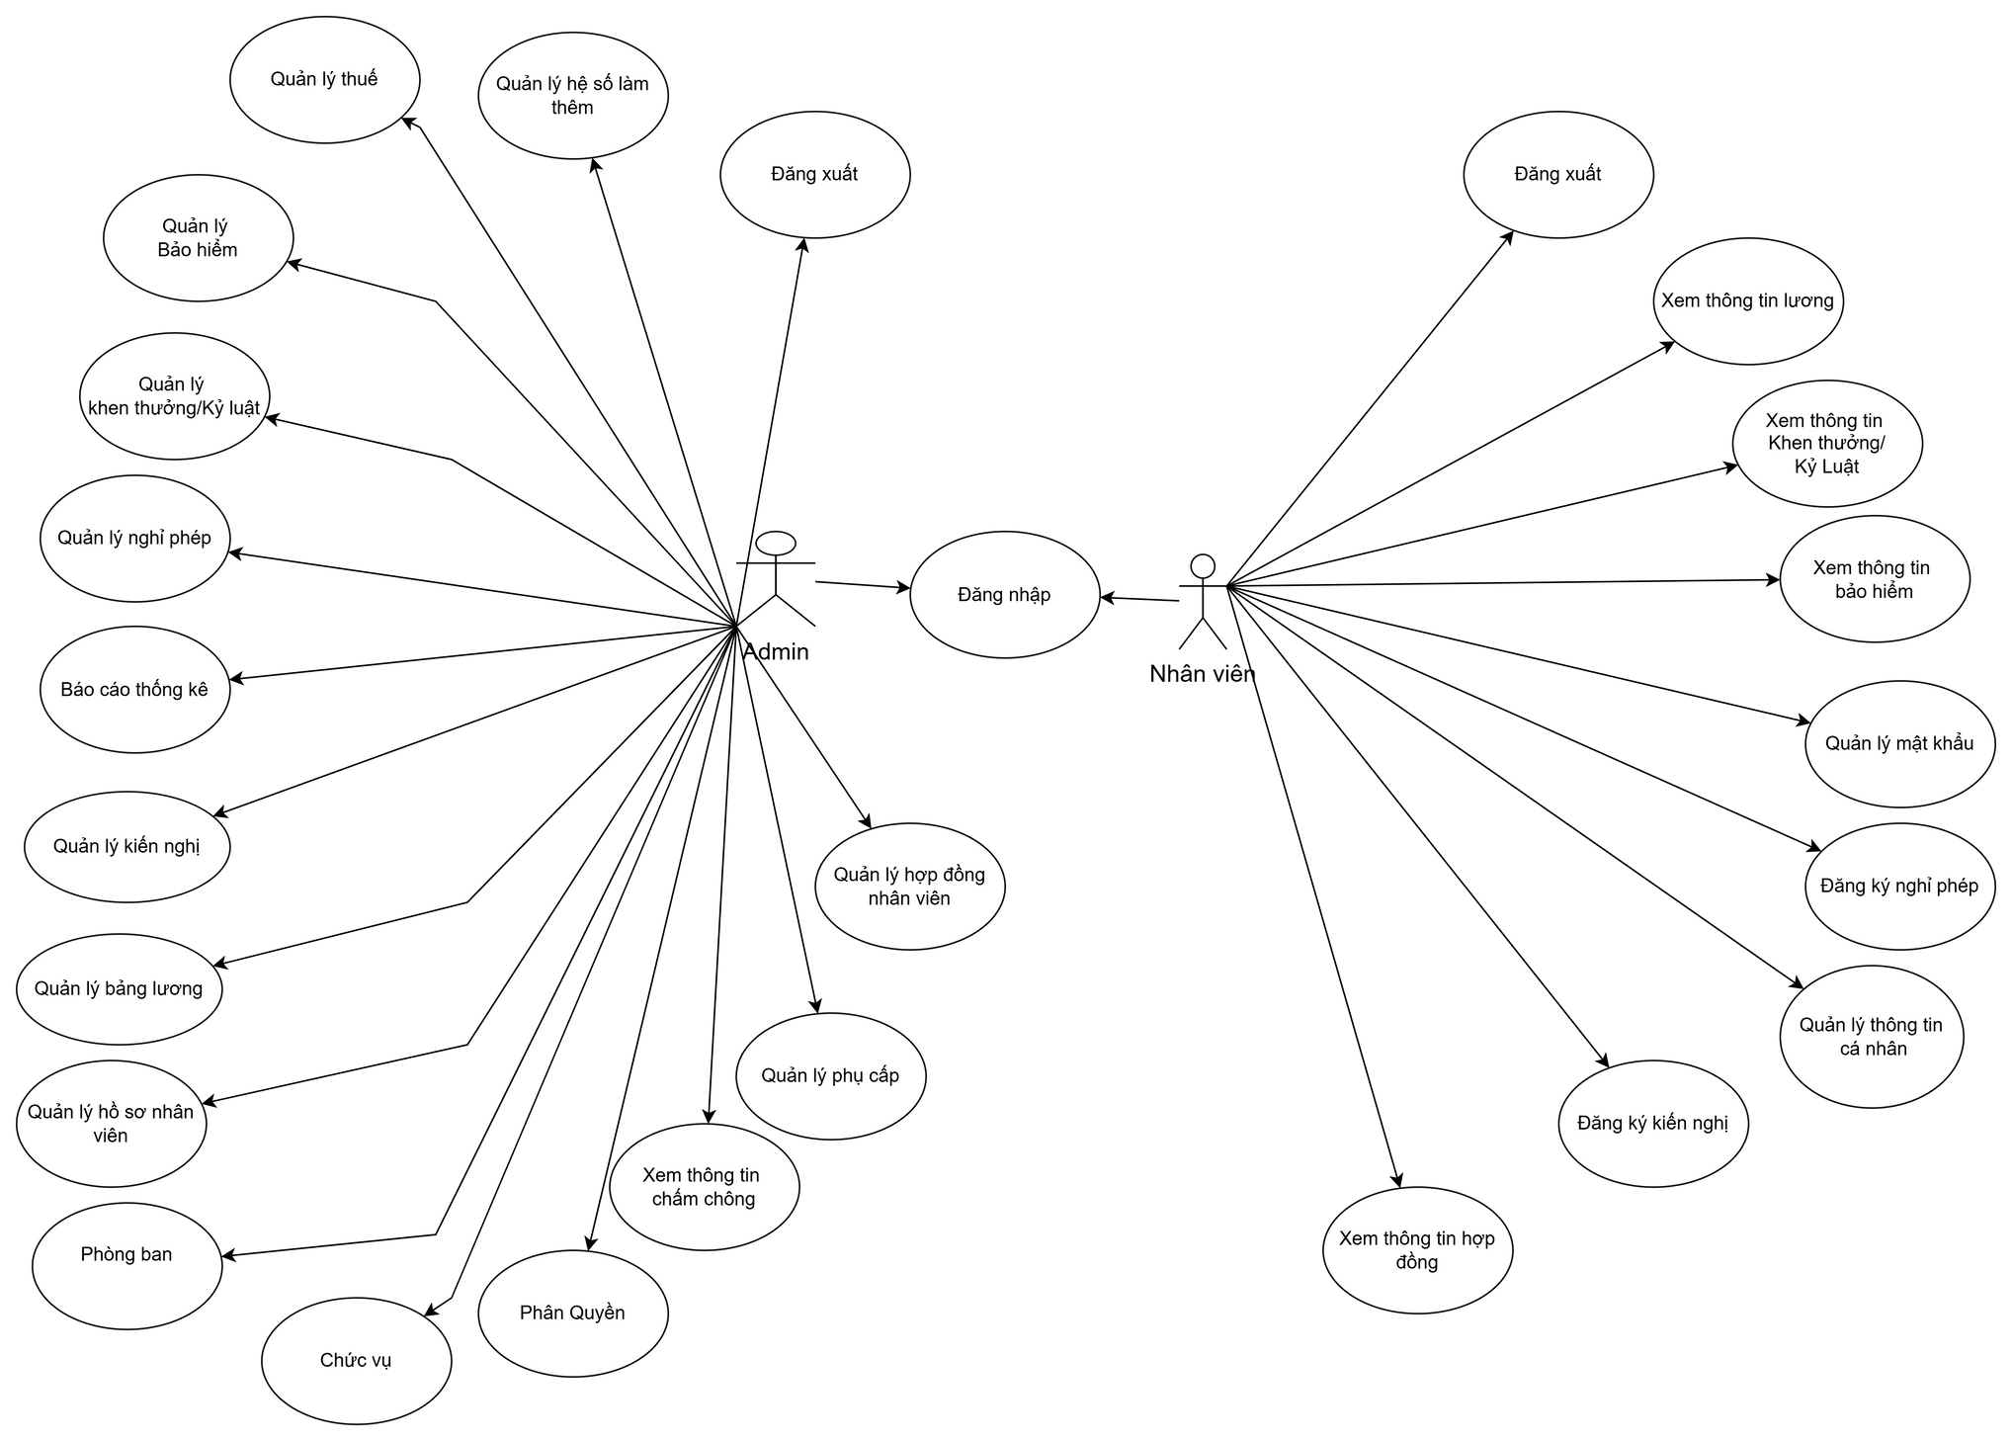
6. Các chức năng chính

Slide 9
6. Các chức năng chính
  Một vài chức năng chính
  Số hóa hồ sơ: Quản lý thông tin cơ bản của nhân viên
  Phiếu lương cá nhân: Xuất phiếu lương điện tử minh bạch, cho phép nhân viên tự tra cứu lịch sử nhận lương hàng tháng.
  Quản lý bảo hiểm: Tự động khấu trừ các khoản BHXH, BHYT, BHTN theo tỷ lệ quy định hiện hành.

Slide 10
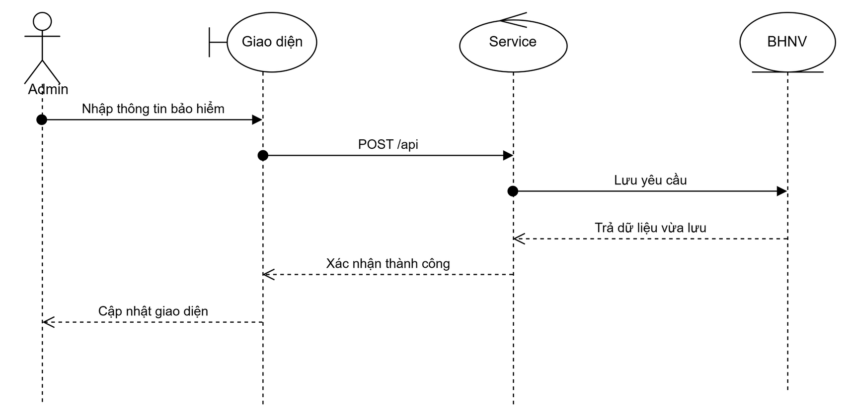
6. Các chức năng chính
  Biểu đồ trình tự thêm nhân viên

Slide 11
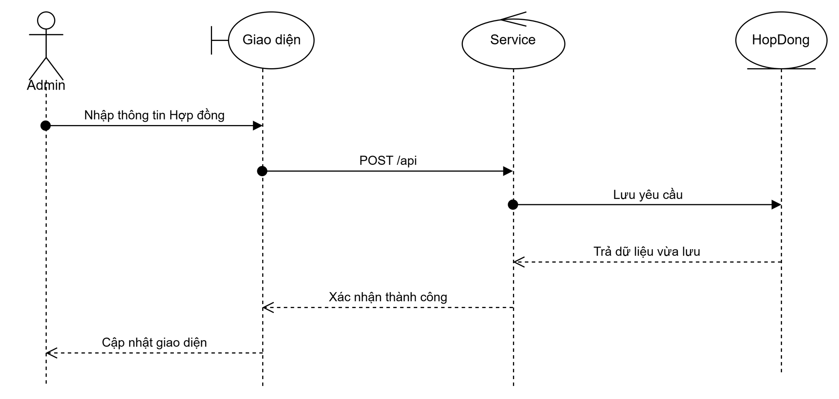
6. Các chức năng chính
  Biểu đồ trình tự thêm hợp đồng

Slide 12
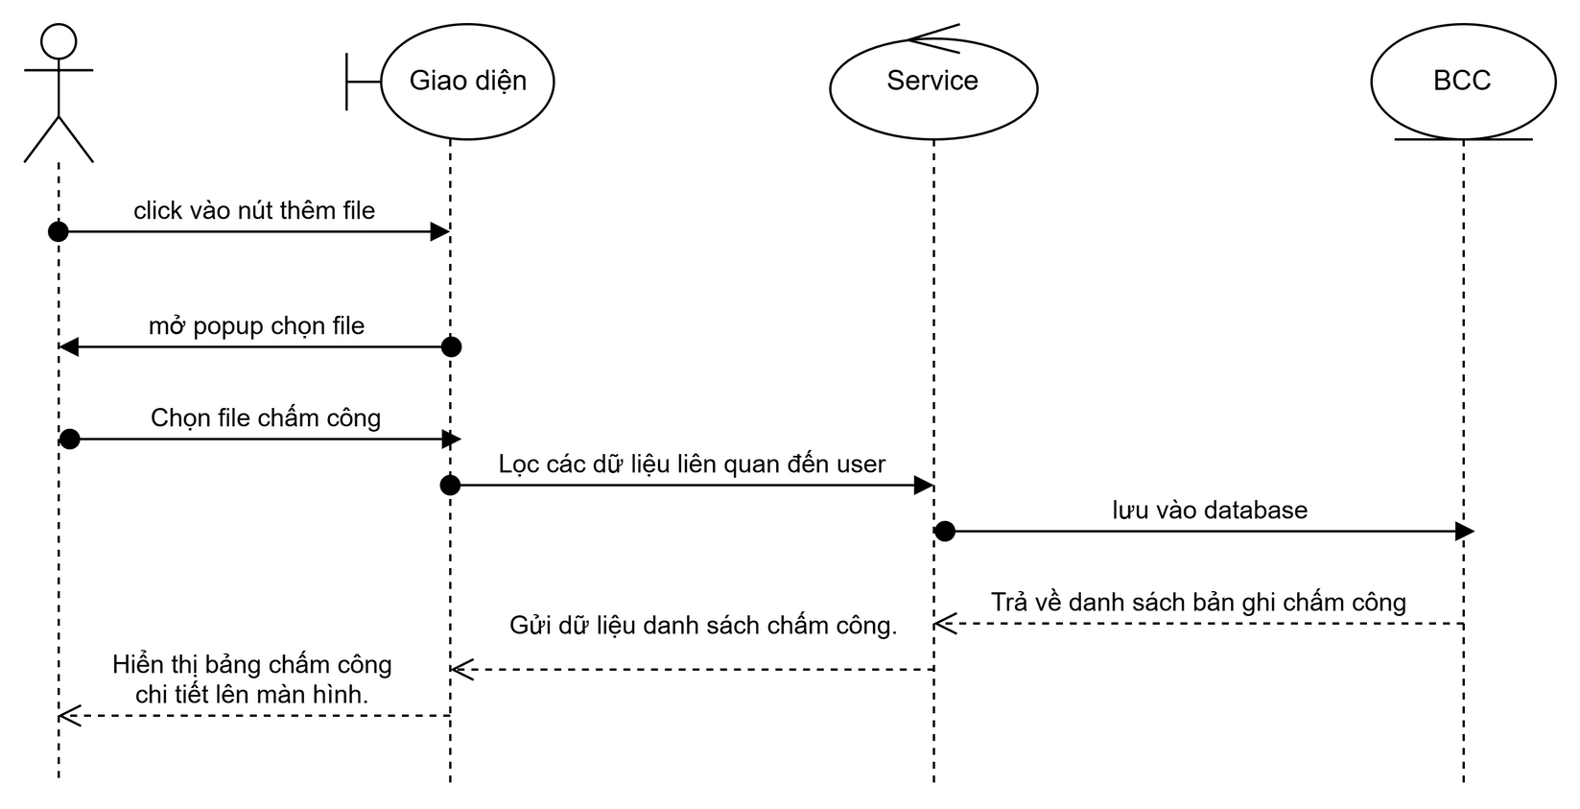
6. Các chức năng chính
  Biểu đồ trình tự import file chấm công

Slide 13
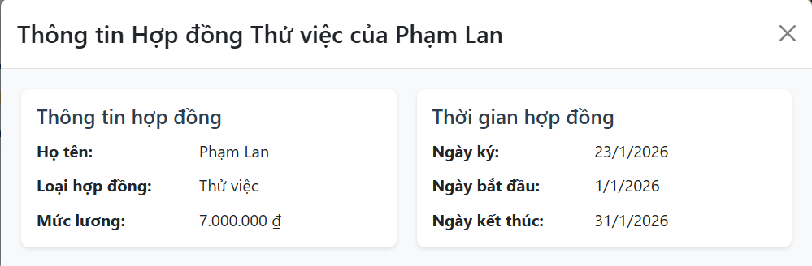
6. Các chức năng chính

Slide 14
6. Các chức năng chính

Slide 15
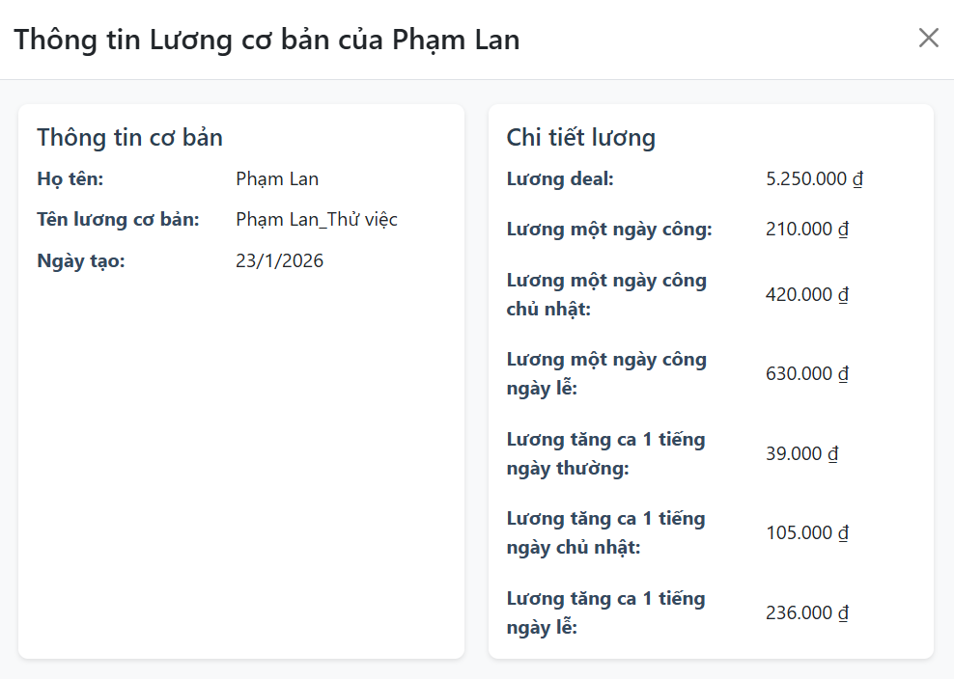
6. Các chức năng chính

Slide 16
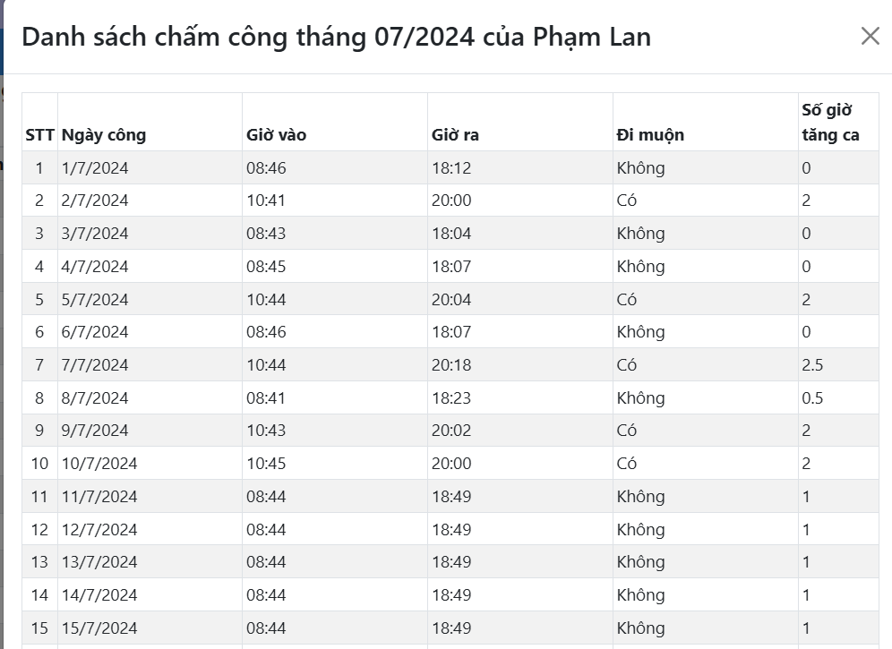
6. Các chức năng chính
  Biểu đồ trình tự thêm hợp đông

Slide 17
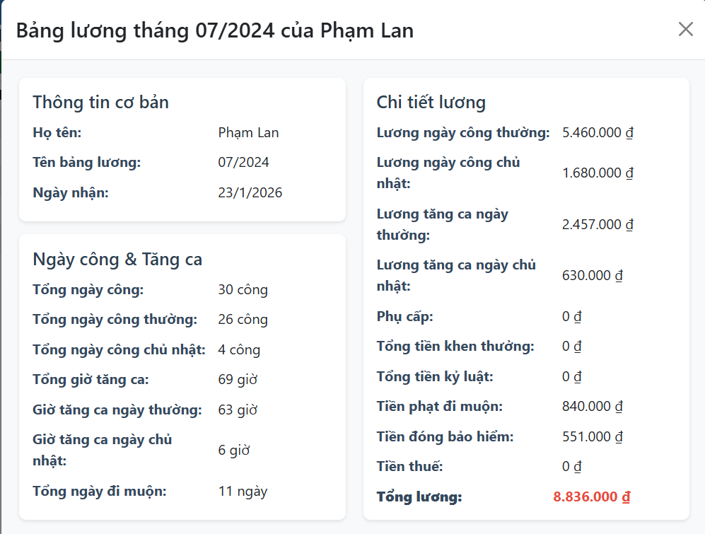
6. Các chức năng chính

Slide 18
7. Những hạn chế và Hướng phát triển
  Các vấn đề còn hạn chế
  Còn hạn chế trong việc truy cập chỉ có thể truy cập trên web
  Việc chấm công chưa được thuận tiện cho các nhân viên trong công ty
  Việc báo cáo chưa hoàn toàn chi tiết dẫn đến việc phải dùng phần mềm bên thứ 3 để tính toán thêm.
  Việc thông báo chưa được phát triển dẫn đến việc tiếp nhân viên chưa được nắm bắt thông tin nhanh chóng và kịp thời

Slide 19
7. Những hạn chế và Hướng phát triển
  Hướng phát triển
  Mobile App: Phát triển ứng dụng Flutter/React Native để nhân viên chấm công qua wifi của công ty.
  Phát triển chức năng thông báo tới người dùng thông qua bên thứ 3.
  Cần tìm hiểu kĩ và chi tiết về nghiệp vụ kế toán từ đó phát triển thêm được các nghiệp vụ thống kê, báo cáo,....

Slide 20
XIN CẢM ƠN
THẦY CÔ VÀ CÁC BẠN
ĐÃ LẮNG

